Slide 1


Slide 2

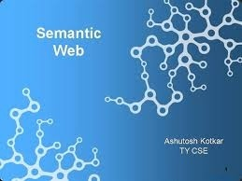
اميد ميلاني فرد
هستان نگار و ساخت آن
Ontology and Ontology Generation
نگ

Slide 3

کليات
مفهوم هستان نگار
مولفه هاي هستان نگار
روش هاي ساخت هستان نگار
الزامات ساخت هستان نگار
برخي روش شناسي هاي ساخت دستي هستان نگار
TOVE
Uschold and King
METHONTOLOGY
OD 101
UPON
زبان هاي هستان نگار
زبان هاي نمايش هستان نگار
ابزار هاي ساخت هستان نگار
ويرايشگرProtege

Slide 4

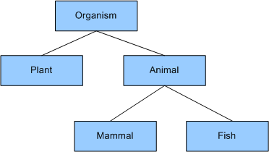
کليات
حوزه فناوري اطلاعات
فلسفه
روش شناسي هاي ساخت هستان نگار
ontoLogy
OntoLogy
زبان هاي ساخت هستان نگار
نوع خاصي از شيء اطلاعاتي يا ساخته ي محاسباتي
معناي وجود: چيزي که بتوان بازنمايي کرد
ابزارساخت هستان نگار
Onto
Logia
هستي
شناخت
هستي چيست؟
معناي زندگي و وجود چيست؟
چه ويژگي هاي مشترکي بين تمام موجودات وجود دارد؟
مورد استفاده انسان و ماشین
هستان نگار(Ontology)

Slide 5
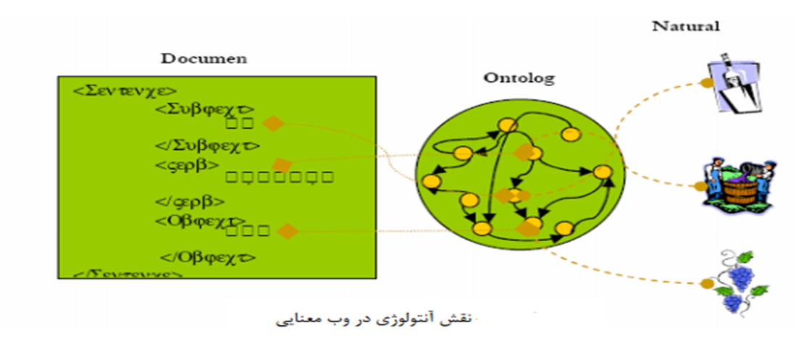
هدف اصلي هستان نگار به عنوان ابزارهاي معنايي:
ايجاد تصويري از حوزه ي موضوعي شامل مفاهيم و روابط ميان آنها
داراي نقش کليدي در مبادله اطلاعات و توسعه وب لغوي به سمت وب معنايي
کليات
روش شناسي هاي ساخت هستان نگار
زبان هاي ساخت هستان نگار
ابزارساخت هستان نگار
هستان نگار(Ontology)

Slide 6
کليات
روش شناسي هاي ساخت هستان نگار
…a formal, explicit specification of a shared conceptualization
زبان هاي ساخت هستان نگار
توصيفي صريح و رسمي از مفهوم سازي اشتراکي
ابزارساخت هستان نگار
هستان نگار(Ontology)

Slide 7
بازنمايي رسمي دانش يک حوزه
کليات
روش شناسي هاي ساخت هستان نگار
ديدگاه انتزاعي و ساده شده از جهان
زبان هاي ساخت هستان نگار
مفهوم سازي: شناسايي اشياء، مفاهيم و ساير عناصري به موجود در جهان گفتمان و ارتباطات بين آنها (سازماندهی دانش اکتساب شده)
ابزارساخت هستان نگار
ساختار رابطه معنايي
ساختار رابطه مصداقي
معاني زيربنايي ارتباط
وضعيت خاصي از جهان
هستان نگار(Ontology)

Slide 8
توصيف صريح
کليات
روش شناسي هاي ساخت هستان نگار
محدود کردن تفسيرها
زبان هاي ساخت هستان نگار
مصداقي
ابزارساخت هستان نگار
استفاده از اصول (Axioms)
مثال: خواص رابطه اي: بازتابي، تعدي، پادتقارني و ...
هستان نگار(Ontology)

Slide 9
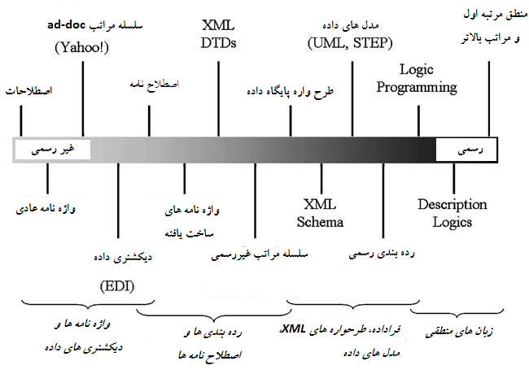
توصيف رسمي
کليات
قابل خواندن توسط ماشين
روش شناسي هاي ساخت هستان نگار
زبان هاي ساخت هستان نگار
ابزارساخت هستان نگار
افزایش میزان معنا و کاهش ابهام
هستان نگار(Ontology)

Slide 10
کليات
مفهوم سازي / مفهوم سازي اشتراکي
روش شناسي هاي ساخت هستان نگار
زبان هاي ساخت هستان نگار
تخميني از مفاهيم (مثالها و قيود) + اصطلاحات پايه
ابزارساخت هستان نگار
هستان نگار(Ontology)

Slide 11

کلاس ها ( مجموعه اي از مفاهيم و عناصر با ويژگي هاي مشابه)
ويژگي ها (خاصيت کلاس ها)
روابط (نوعي تعامل ميان مفاهيم حوزه/ تاکسونومي و غير تاکسونومي)
نمونه ها ( موردهاي داراي مقدار ثابت موجود در جهان واقع )
اصول (براي محدود کردن)
کليات
روش شناسي هاي ساخت هستان نگار
زبان هاي ساخت هستان نگار
ابزارساخت هستان نگار
هستان نگار(Ontology)

Slide 12

طراحي هستان نگار از پايه و بدون استفاده از هستان نگارهاي موجود.
از جنبه قابليت استفاده مجدد
کليات
طراحي هستان نگار از پايه و با استفاده از هستان نگارهاي موجود
روش شناسي هاي ساخت هستان نگار
زبان هاي ساخت هستان نگار
ابزارساخت هستان نگار
ساخت دستي
Ontology Development
از جنبه درجه خودکار بودن
ساخت (نيمه) خودکار
Ontology Learning
ساخت هستان نگار(Ontology Generation)

Slide 13
روش دستي ساخت هستان نگار:
استخراج مفاهيم از منابع، کدگذاري داده ها، طبقه بندي داده ها بدون تکنيک هاي يادگيري ماشين و به صورت غير خودکار
فرآيندي زمان بر و نيازمند دانش کافي در زمينه دامنه کاربرد.
کليات
روش شناسي هاي ساخت هستان نگار
زبان هاي ساخت هستان نگار
ابزارساخت هستان نگار
ساخت هستان نگار(Ontology Generation)

Slide 14

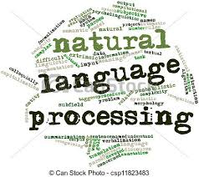

روش (نيمه) خودکار ساخت هستان نگار:
استخراج مفاهيم از منابع، کدگذاري و طبقه بندي آنها توسط تکنيک هاي يادگيري ماشين، پردازش زبان طبيعي و داده کاوي.
یکپارچه سازی و استفاده مجدد از هستان نگارها – یادگیری از منابع (Text2Onto)
کليات
روش شناسي هاي ساخت هستان نگار
زبان هاي ساخت هستان نگار
ابزارساخت هستان نگار
ساخت هستان نگار(Ontology Generation)

Slide 15



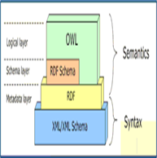
کليات
روش شناسی
Methodology
1
روش شناسي هاي ساخت هستان نگار
زبان هاي ساخت هستان نگار
ابزارساخت هستان نگار
ابزار
Tools
2
زبان
Language
3
ساخت هستان نگار(Ontology Generation)

Slide 16
متد (TOVE: 1995)
تعيين سوالات شايستگي
کليات
توصيف سناريوها
تعريف واژگان
روش شناسي هاي ساخت هستان نگار
زبان هاي ساخت هستان نگار
تعيين تعاريف و ويژگيهاي واژگان
تعيين اصول
تاييد تماميت
ابزارساخت هستان نگار
ساخت هستان نگار(Ontology Generation)

Slide 17
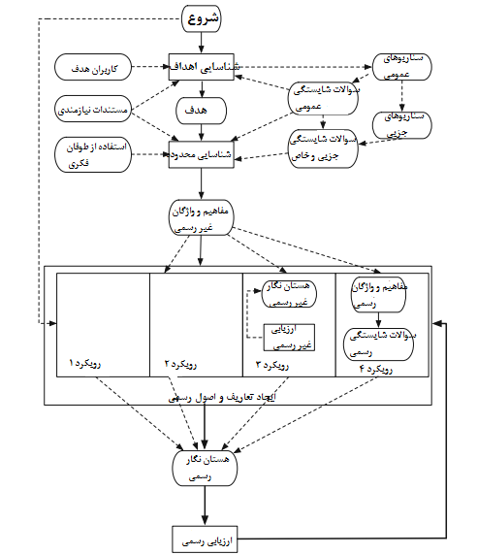
روش شناسي Uschold and King: 1995
شناسايي هدف و محدوده
کليات
روش شناسي هاي ساخت هستان نگار
زبان هاي ساخت هستان نگار
ابزارساخت هستان نگار
ساخت
مستندسازي
ارزيابي
ساخت هستان نگار(Ontology Generation)

Slide 18
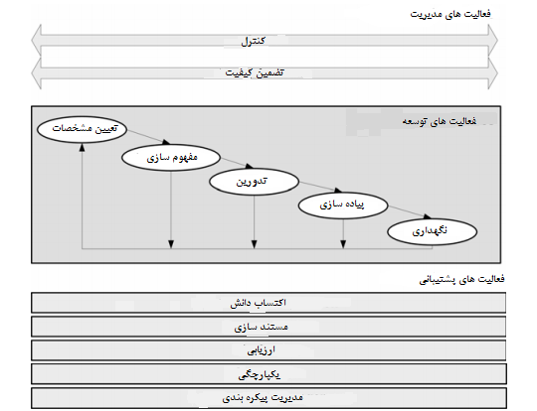
متد (METHONTOLOGY: 1997)
کليات
روش شناسي هاي ساخت هستان نگار
زبان هاي ساخت هستان نگار
ابزارساخت هستان نگار
ساخت هستان نگار(Ontology Generation)

Slide 19
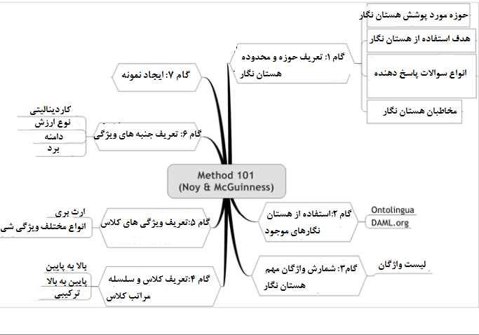
متد (OD 101, 2001)
کليات
روش شناسي هاي ساخت هستان نگار
زبان هاي ساخت هستان نگار
ابزارساخت هستان نگار
ساخت هستان نگار(Ontology Generation)

Slide 20

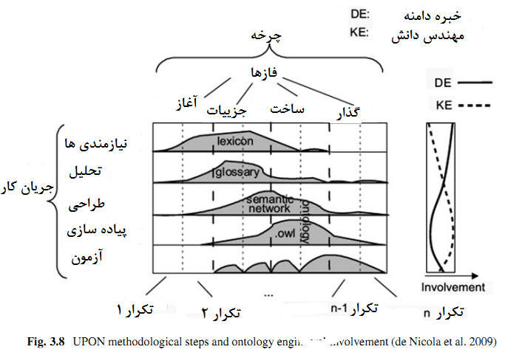
کليات
روش شناسي هاي ساخت هستان نگار
زبان هاي ساخت هستان نگار
ابزارساخت هستان نگار
ساخت هستان نگار(Ontology Generation)

Slide 21

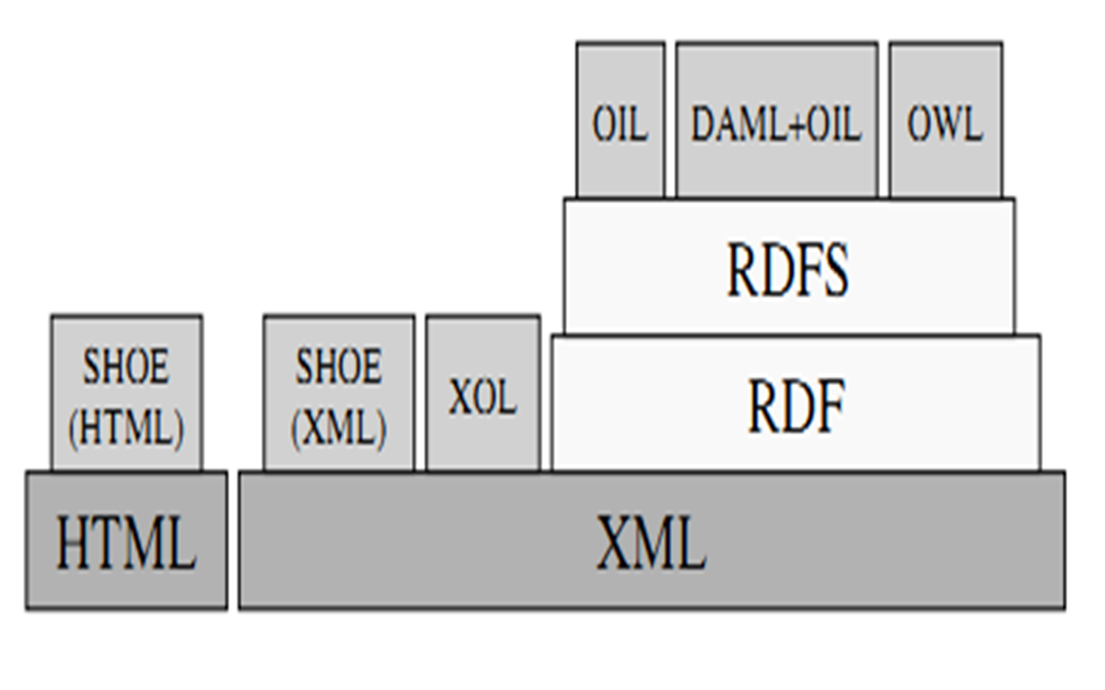
کليات
روش شناسي هاي ساخت هستان نگار
زبان هاي ساخت هستان نگار
ابزارساخت هستان نگار
Simple HTML Ontology Extension (SHOE) / Extensible Markup Language (XML)
ساخت هستان نگار(Ontology Generation)

Slide 22

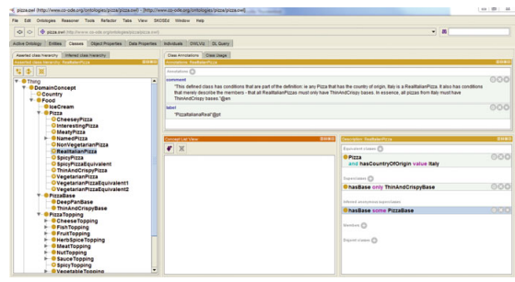
محيطي مستقل از سیستم عامل و مبتني بر جاوا براي توسعه و ويرايش هستان نگار
داراي plug-in هاي متنوع در زمينه هاي مختلف
پشتيباني از RDF, RDFS, OWL 1 , OWL 2
توسعه دهنده: دانشگاه استنفورد
داراي قابليت استنتاج
داراي قابليت گرافيکي
دسترسي آزاد و متن باز
کليات
روش شناسي هاي ساخت هستان نگار
زبان هاي ساخت هستان نگار
ابزارساخت هستان نگار
ساخت هستان نگار(Ontology Generation)

Slide 23


سپاس از همراهي شما..
ساخت هستان نگار(Ontology Generation)

